Slide 1
Кинезиологические упражнения

Slide 2
Кинезиология – наука о развитии головного мозга через движение
Развивающая работа должна быть направлена от движений к мышлению, а не наоборот.
Кинезиологические упражнение – это комплекс движений позволяющих активизировать межполушарное воздействие.

Slide 3
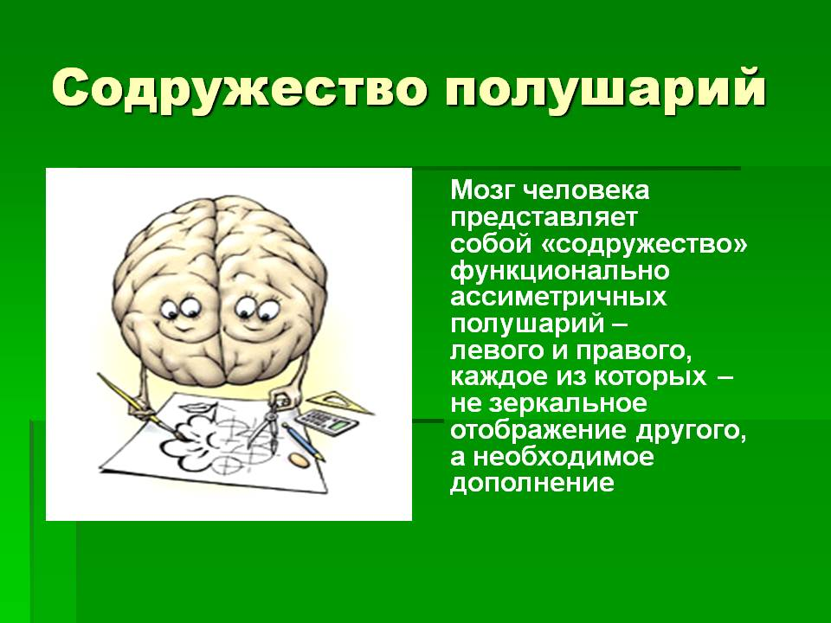

Slide 4
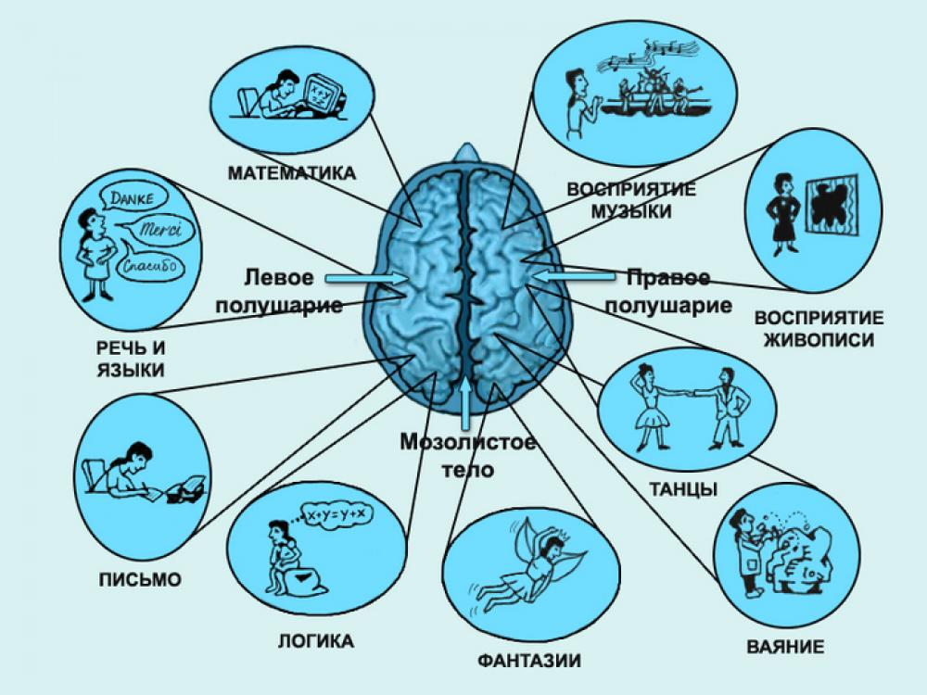

Slide 5
Применение метода кинезиологии позволяет улучшить:
Речь
Внимание
Снижает утомляемость
Моторику
Повышает познавательные способности
Повышает интеллектуальные способности

Slide 6
Возможности кинезиологии
Активизация стволовых отделов мозга;
Успокоение и релаксации;
Развитие межполушарного взаимодействия;
Синхронизация работы полушарий;
Развитие мелкой моторики;
Развитие психических процессов;
Устранение дислексии и дисграфии;
Активизация мыслительной деятельности;
Улучшение эмоционального состояния и повышение настроения

Slide 7
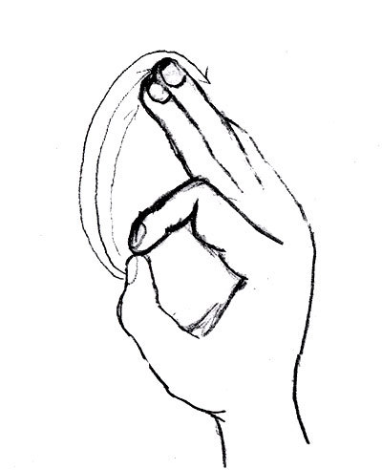
Упражнение «Колечко»
Поочередно и как можно быстрее перебирай­те пальцы рук, соединяя в кольцо с большим пальцем по­следовательно указательный, средний и т.д. Проба выполняется в прямом (от указательного пальца к мизинцу) и в обратном (от мизинца к указательному пальцу) порядке. Вначале упражнение выполняется каждой рукой отдельно, затем вместе

Slide 8
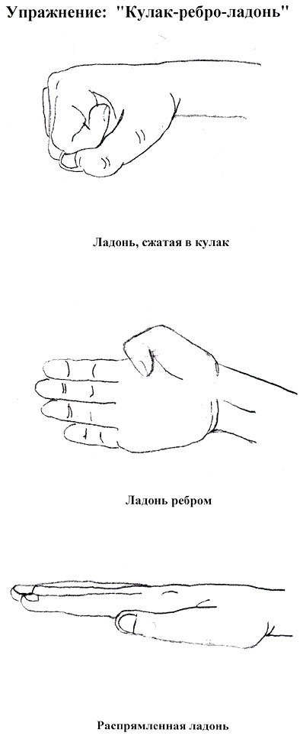
Упражнение «Кулак-ребро Ладонь»
Ребенку показывают три поло­жения руки на плоскости стола, последовательно сменяю­щих друг друга. Ладонь на плоскости, ладонь сжатая в ку­лак, ладонь ребром на плоскости стола, распрямленная ла­донь на плоскости стола. Ребенок выполняет пробу вместе с педагогом, затем по памяти в течение 8—10 повторений моторной программы. Проба выполняется сначала правой рукой, потом — левой, затем — двумя руками вместе. При усвоении программы или при затруднениях в выполнении педагог предлагает ребенку помогать себе командами («ку­лак—ребро—ладонь»), произносимыми вслух или про себя

Slide 9
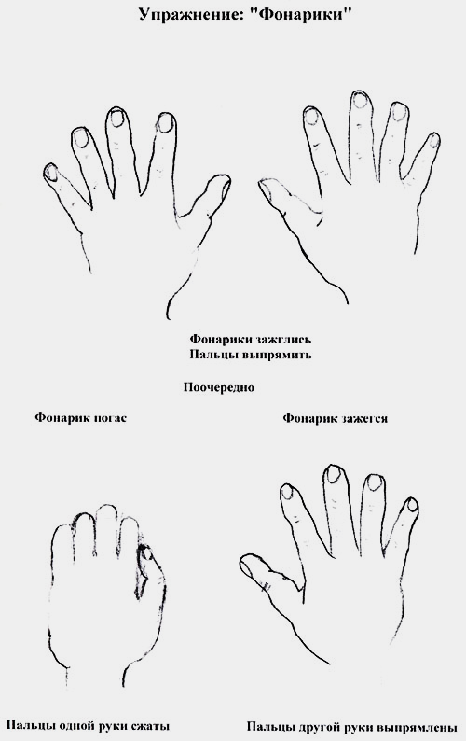
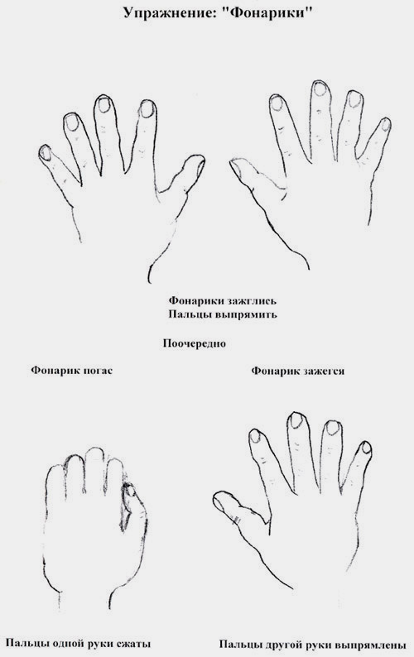
Упражнение «Фонарики»
Читать стихотворение и на каждую фразу делать одновременно обеими кистями рук соответствующие движения: сжимаем и разжимаем пальцы
Мы фонарики зажжем,
А потом гулять пойдем.
Вот фонарики сияют,
Нам дорогу освещают

Slide 10
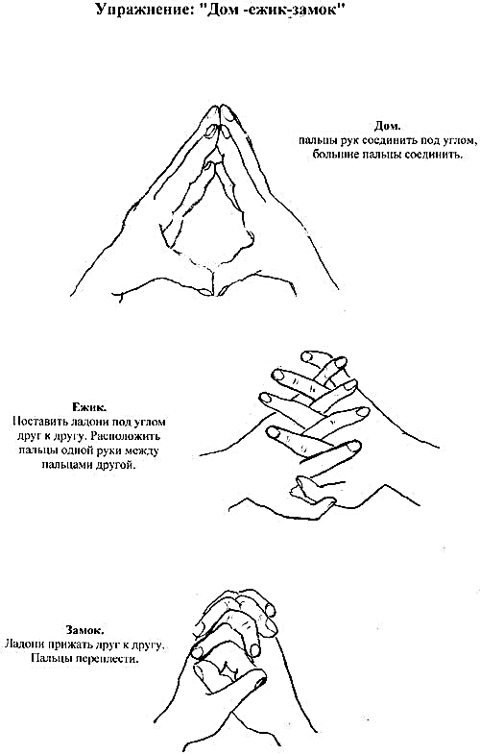
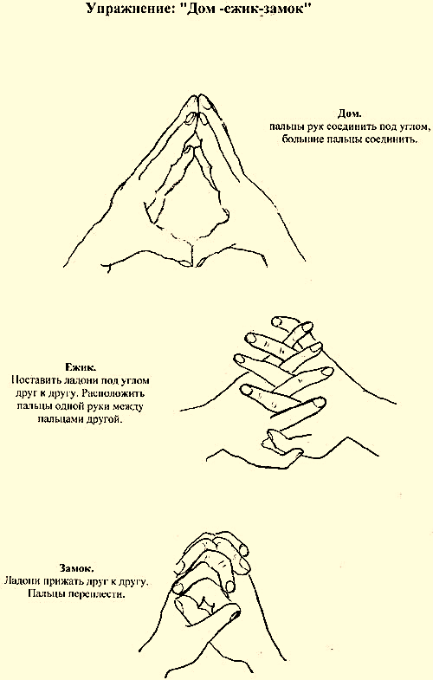
Упражнение «Дом-ежик-замок»

Slide 11
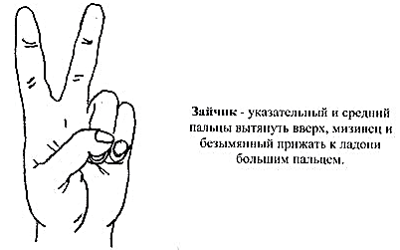

Упражнение «Зайчик-коза-вилка»

Slide 12
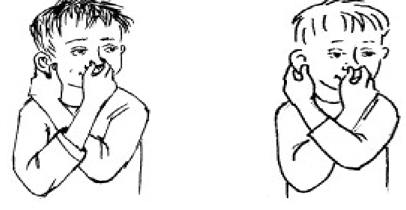
Упражнение «Ухо-нос»
Левой рукой взяться за кончик носа, правой - за противоположное ухо, затем одновременно опустить руки, хлопнуть в ладоши и поменять их положение.

Slide 13
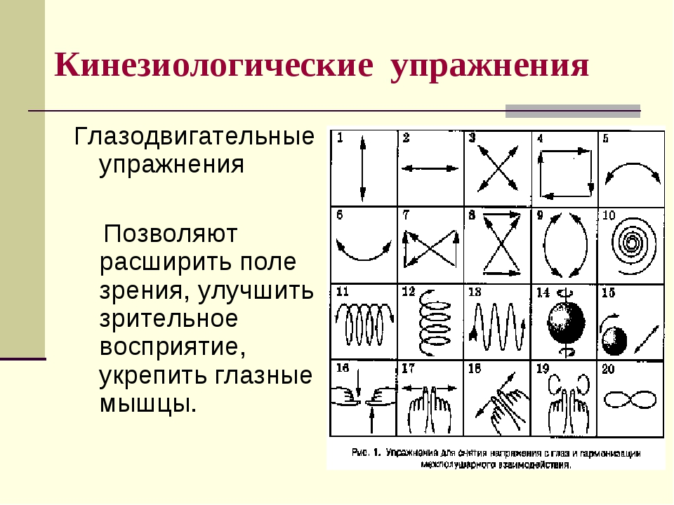
Глазодвигательные упражнения

Slide 14
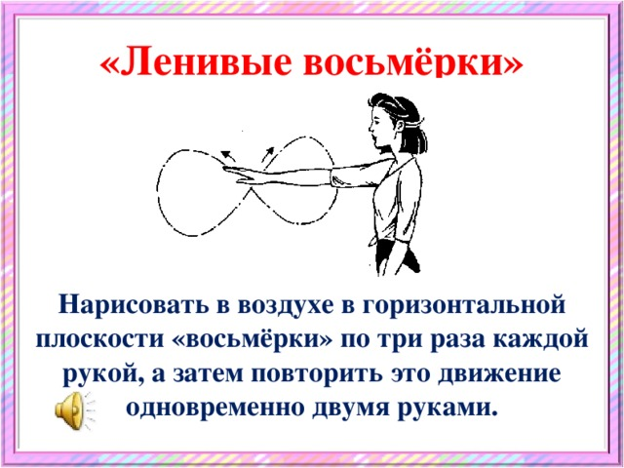
Упражнение «Симметричные рисунки»
Рисовать в воздухе обеими руками зеркально симметричные рисунки (начинать лучше с круглого предмета: яблоко, арбуз и т. д. Главное, чтобы ребенок смотрел во время "рисования" на свою руку).
Затем повторить это движение одновременно двумя руками

Slide 15
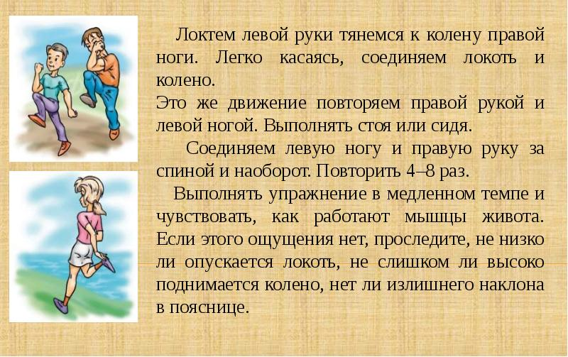
«Перекрестные шаги»

Slide 16
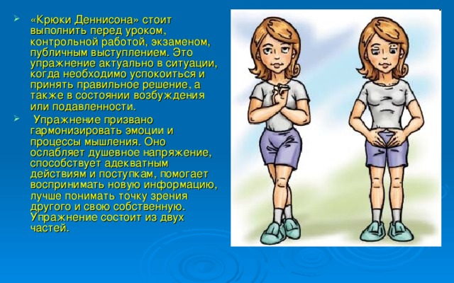
«Крюки Деннисона»

Slide 17
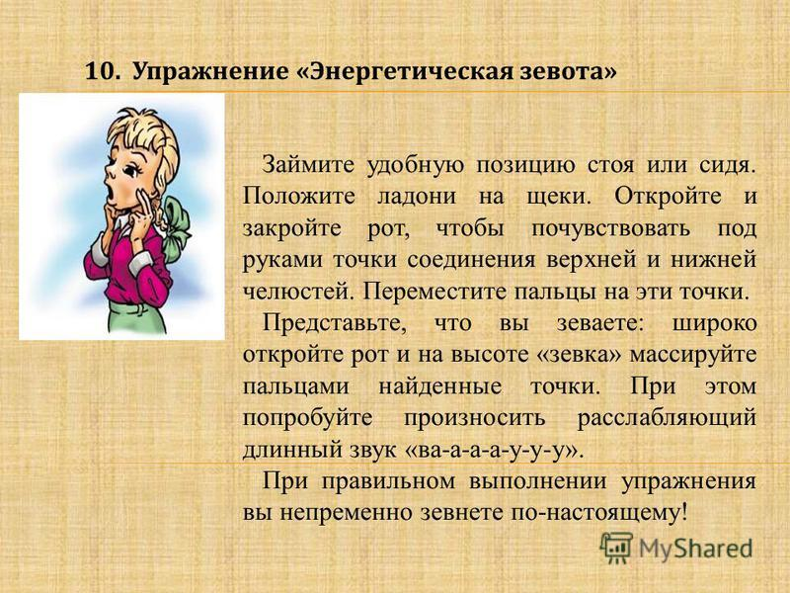
«Энергетическая зевота»

Slide 18
Литература
Афонькин С.Ю., Рузина М.С. Страна пальчиковых игр. - СПб., 1997.
Рузина М.С. Пальчиковые и телесные игры для малышей – СПб.: Речь, 2003.
Сиротюк А.Л. Обучение детей с учетом психофизиологии: Практическое руководство для учителей и родителей. – М.: Сфера, 2001.
Стамбулова Н.Б. Опыт использования специальных физических упражнений для развития некоторых психических процессов у младших школьников – М., 1977
Хризман Т.П. Развитие функций детского мозга – Л., 1978.
Цвынтарный В.В. Играем пальчиками и развиваем речь. СПб., 1996.
Шанина Г.Е Упражнения специального кинезиологического комплекса для восстановления межполушарного взаимодействия у детей и подростков: Учебное пособие – М., 1999.

Slide 19
Спасибо за внимание!

